Slide 1
স্বাগতম

Slide 2
পরিচিতি
মোঃ জিয়াউর রহমান
-সিনিয়র শিক্ষক
কালাপাহাড়িয়া ইউনিয়ন উচ্চ বিদ্যালয়
আড়াইহাজার,নারায়ণগঞ্জ।
শ্রেণিঃ নবম বিষয়ঃ বিজ্ঞান
অধ্যায়ঃ প্রথম ( উন্নততর জীবনধারা )
মোবাইলঃ ০১৮১৩-০৩৭৪১১
E-mail: ziaur192@gmail.com

Slide 3
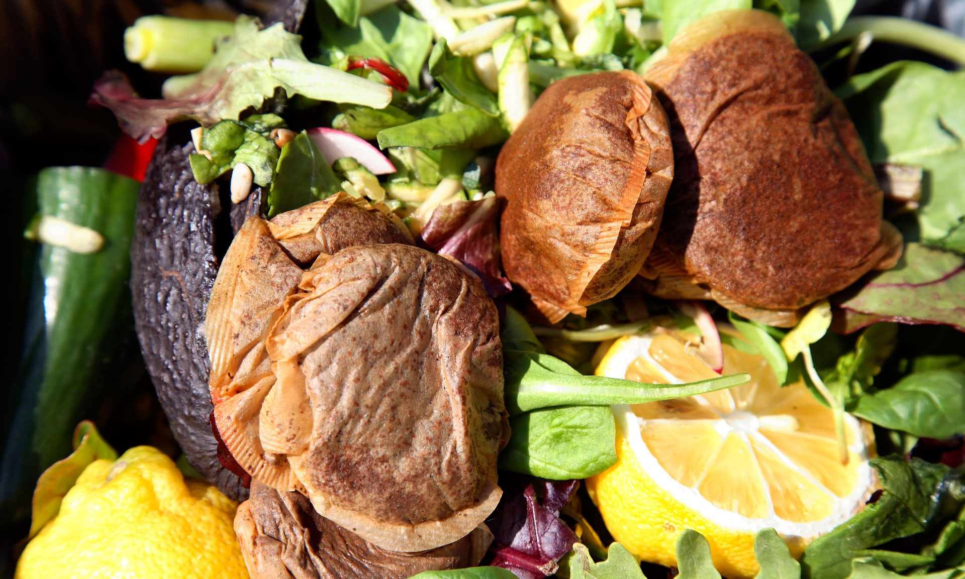
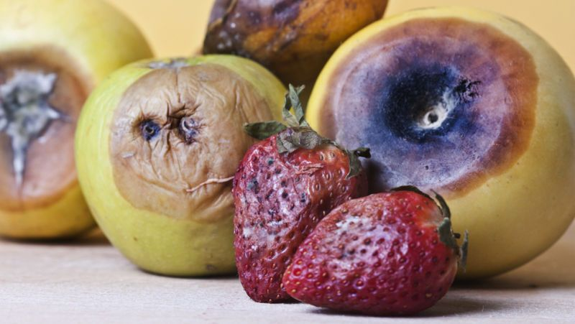
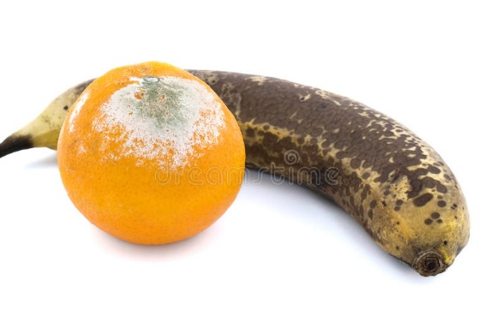
চিত্রগুলি ভালো করে লক্ষ করো
বিভিন্ন ধরণের খাদ্য

Slide 4
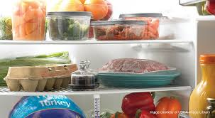
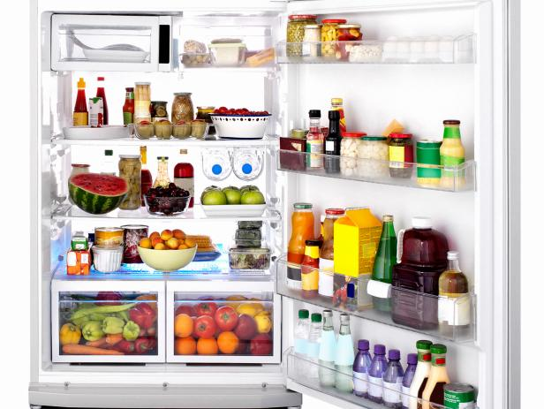
নিচের চিত্র দুইটি লক্ষ্য করো ?
চিত্র দুইটি দেখে কি বুঝলে ?
ফ্রিজে খাদ্য সংরক্ষণ

Slide 5
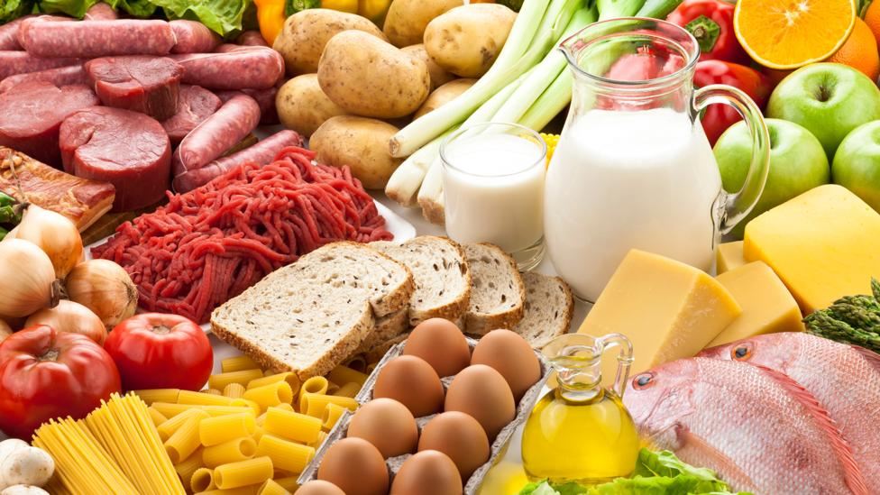
আজকের পাঠ
খাদ্য সংরক্ষণ

Slide 6
এই পাঠ শেষে শিক্ষার্থীরা…
খাদ্য সংরক্ষণের সংজ্ঞা বলতে পারবে।
খাদ্য সংরক্ষণ পদ্ধতির প্রকারভেদ বর্ণনা করতে পারবে।
খাদ্য পচনের কারণ বর্ণনা করতে পারবে।
খাদ্য সংরক্ষণ করার প্রক্রিয়া ব্যাখ্যা করতে পারবে।

Slide 7
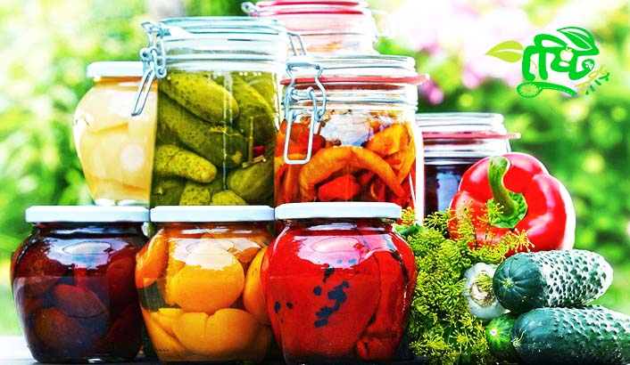
খাদ্য সংরক্ষণ
কতগুলো প্রক্রিয়া অনুসরণ করে খাদ্যকে পচন থেকে রক্ষা করাকে খাদ্য সংরক্ষণ বলে

Slide 8
খাদ্য সংরক্ষণ পদ্ধতির প্রকারভেদ
শুষ্ককরণ
ফ্রিজিং
রেফ্রিজারেশন
সংরক্ষক দ্রব্য

Slide 9
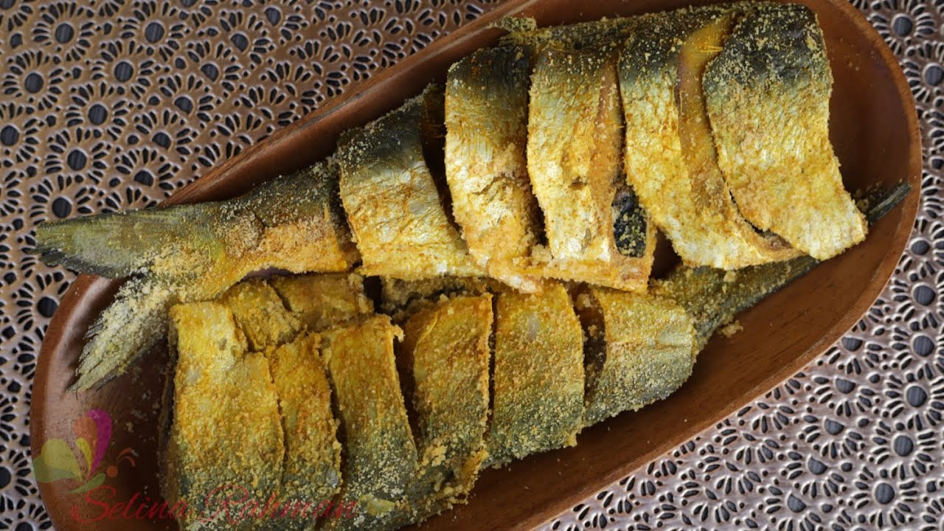
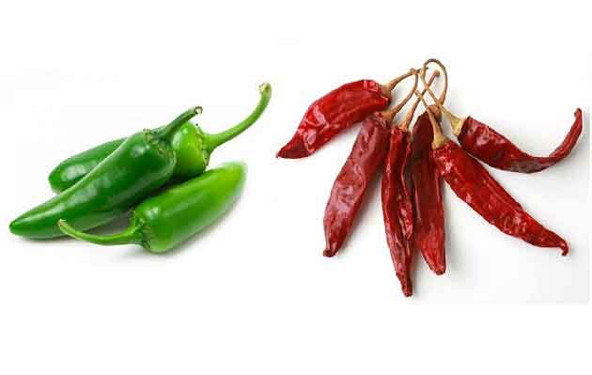
শুষ্ককরণ
খাদ্য সংরক্ষণের জন্য শুষ্ককরণ একটি পৌরাণিক পদ্ধতি।

Slide 10
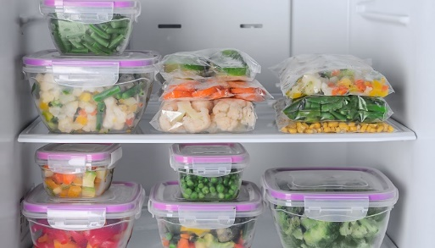
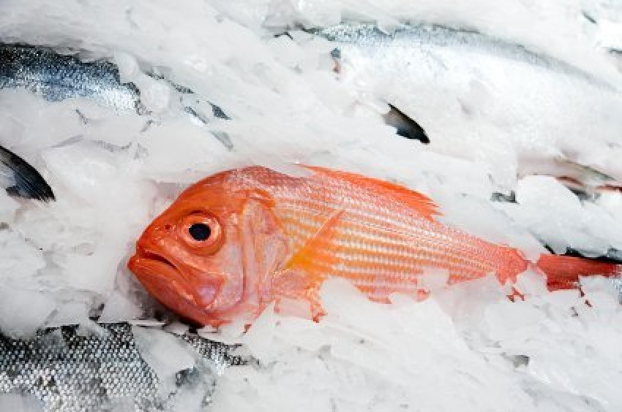
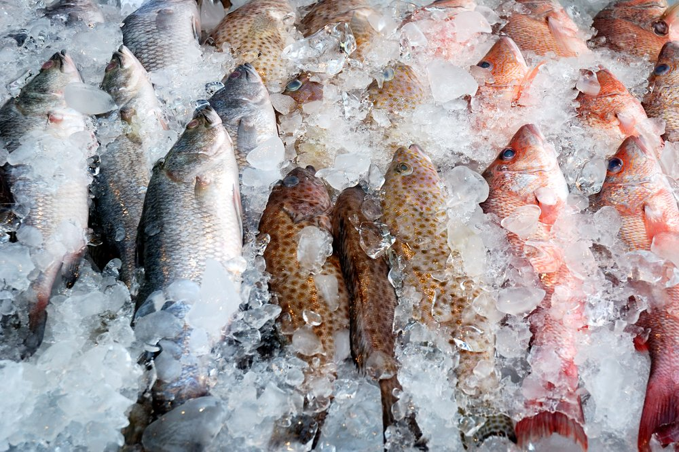
ফ্রিজিং
খাদ্য সংরক্ষণের জন্য ফ্রিজিং আধুনিক বিজ্ঞানের অভিনব পদ্ধতি

Slide 11
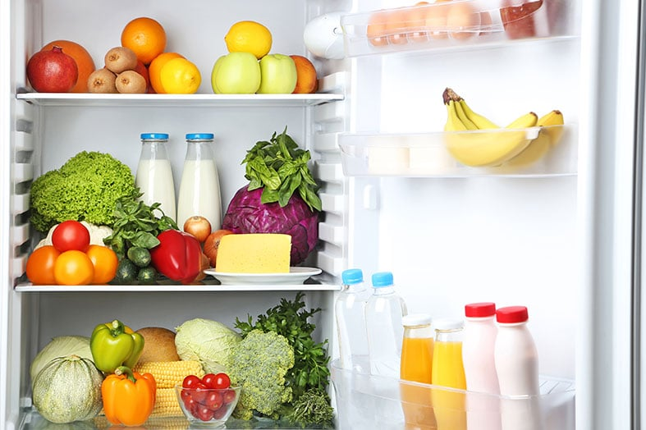
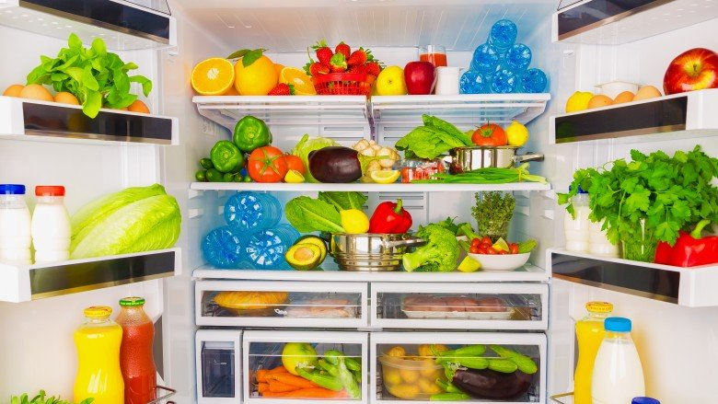
রেফ্রিজারেশন
খাদ্য সংরক্ষণের জন্য রেফ্রিজারেশন
আধুনিক বিজ্ঞানের অভিনব পদ্ধতি

Slide 12
সংরক্ষক দ্রব্য
খাদ্য সংরক্ষণের জন্য সংরক্ষক দ্রব্যের ব্যবহার
আধুনিক বিজ্ঞানের অভিনব পদ্ধতি। যেমনঃ ভিনেগার।

Slide 13
দলগত কাজ
খাদ্য সংরক্ষক দ্রব্য কিভাবে ব্যবহার করা হয় তা নিয়ে তিনটি করে বাক্য লিখ।

Slide 14
শ্রেণী অভিক্ষা
খাদ্য সংরক্ষণে কোন পদ্ধতিটি অধিক জনপ্রিয়??
$$¬$$
$$×$$
$$×$$
$$×$$
শুষ্ককরণ
ফ্রিজিং
রেফ্রিজারেশন
সংরক্ষক দ্রব্য
অপশন এ ক্লিক করুন…

Slide 15
বাড়ির কাজ
খাদ্য সংরক্ষক পদ্ধতিগুলো বর্ণনা করে খাতায় লিখে আনবে।

